Slide 1
8. Väestönkasvu vaikuttaa ympäristöömme
Manner
GE 1

Slide 2
https://www.ted.com/talks/hans_rosling_global_population_growth_box_by_box/transcript?language=fi

Slide 3
https://tiedetuubi.fi/vakiluvun-huima-kehitys-viimeisen-100-000-vuoden-aikana-video

Slide 4
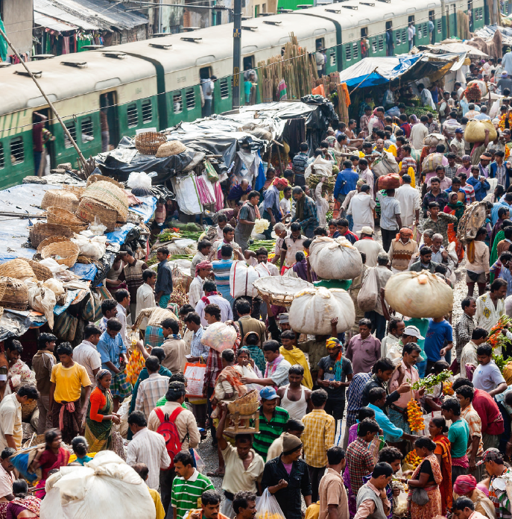
Väestönkasvu vaikuttaa ympäristöömme
Maapallon väkiluku tällä hetkellä noin 8 miljardia.
Väestö kasvaa voimakkaasti erityisesti Saharan eteläpuolisessa Afrikassa.
Väestön vähenemistä tapahtuu muun muassa Italiassa ja Venäjällä.
Vauraissa valtioissa vanhusväestön osuus lisääntyy.
GettyImages

Slide 5
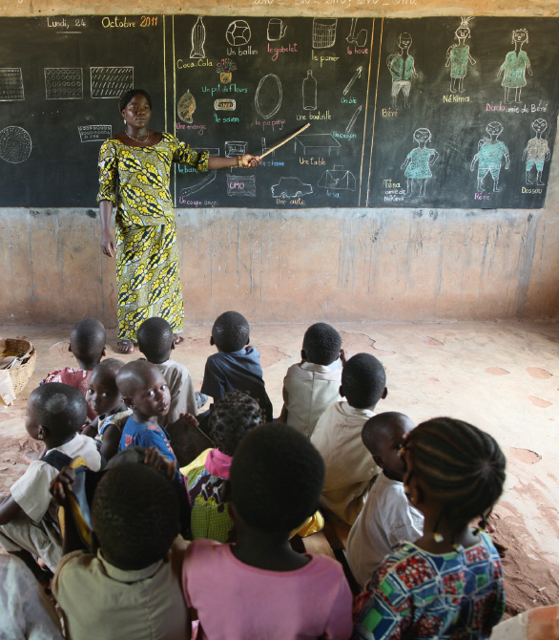
Tärkeimpiä väestönkasvuun liittyviä termejä
Väestöräjähdys: Väestön voimakas kasvu teollisen vallankumouksen jälkeen.
Hedelmällisyysluku: Lapsimäärä, jonka naiset keskimäärin saavat elämänsä hedelmällisenä aikana tietyllä alueella.
Väestönkasvun viive: Väestönkasvun jatkuminen, vaikka hedelmällisyysluku alenee. Hedelmälliseen ikään tulevat ikäluokat ovat suuria ja saavat jälkeläisiä → väestö kasvaa.
MVPhotos

Slide 6
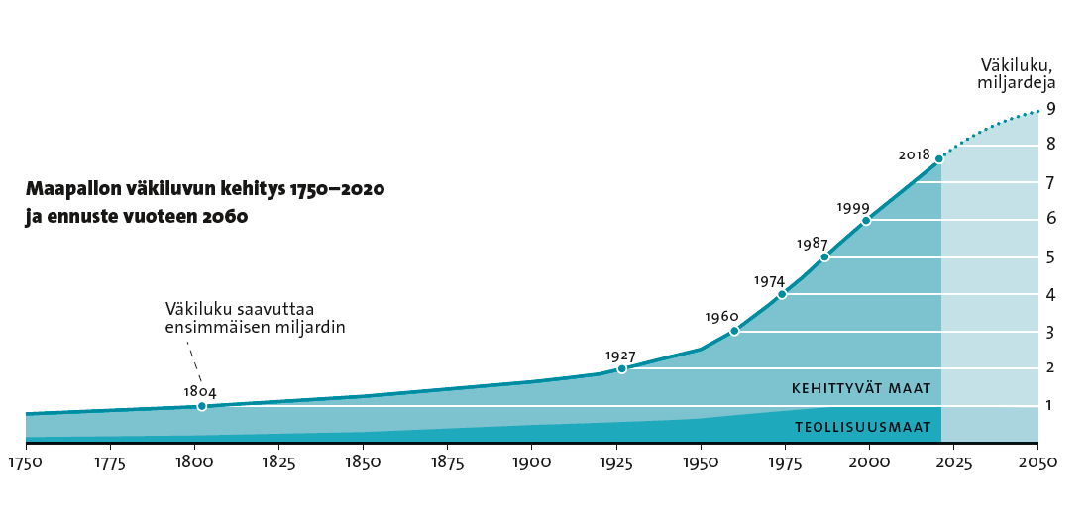
Väkiluvun kehitys

Slide 7
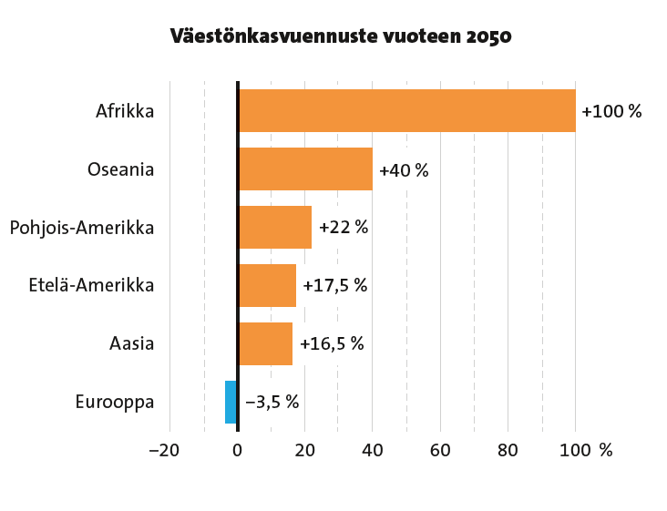
Kulutus vaikuttaa maapallon kantokykyyn
Kulutus lisääntyy, kun väestö kasvaa ja keskiluokkaistuu
  Aasia
  Afrikka
Vauraissa valtioissa kulutetaan jo liikaa
→ kulutus ei voi enää kasvaa ekologisesti tarkasteltuna

Slide 8
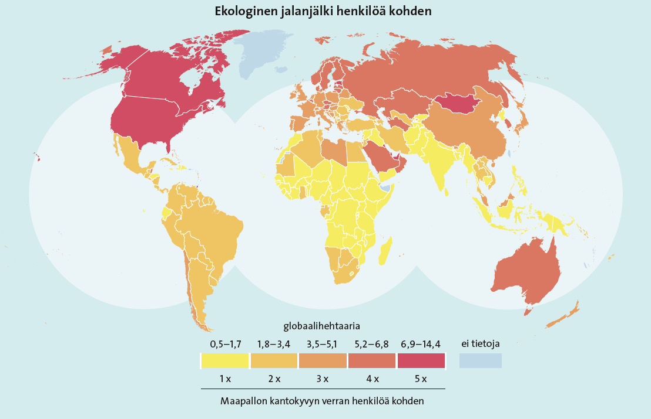
Kulutus vaikuttaa maapallon kantokykyyn
Ekologinen jalanjälki:
kertoo hehtaareissa, kuinka suuri maa- ja vesialue tarvitaan ihmisen tai ihmisryhmän kuluttaman ravinnon, materiaalien ja energian tuottamiseen sekä syntyneiden jätteiden käsittelyyn.
Ekologinen kädenjälki:
ihmisen positiivinen vaikutus luontoon.

Slide 9
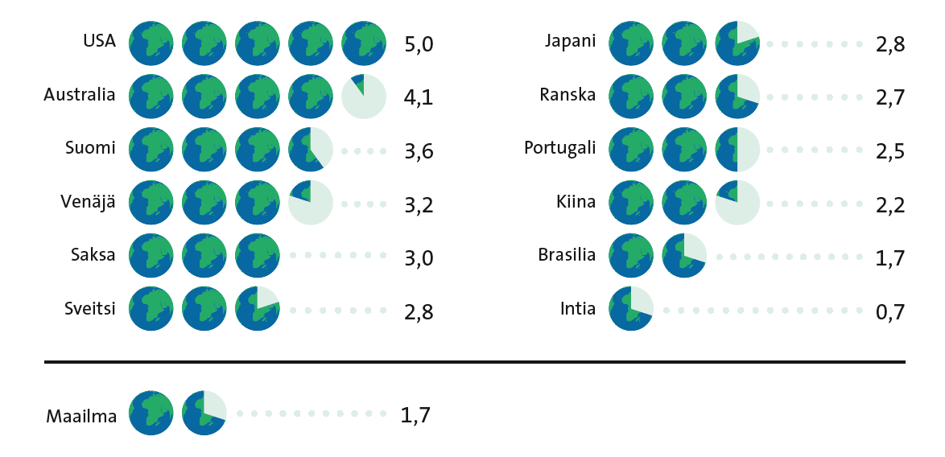
Kuinka monta maapalloa tarvittaisiin, jos kaikki kuluttaisivat, kuten….

Slide 10
Ylikulutuksen syyt ja seuraukset
Syyt:
  energiankäyttö rakennuksissa, liikenteessä ja teollisuudessa
  maankäytön muutokset, esim. metsän raivaaminen laidunmaiksi sekä rehuntuotantoon
Seuraukset:
  kasvi- ja eläinlajien sukupuutto
  ekosysteemien heikentynyt kyky tuottaa puhdasta vettä ja ruokaa → heikentynyt puskurikyky mm. ilmastonmuutosta vastaan
Ylikulutuspäivä:
Laskennallisesti se päivä, jolloin kulutuksemme ylittää maapallon kyvyn tuottaa uusiutuvia luonnonvaroja ja käsitellä fossiilisista polttoaineista aiheutuvia hiilidioksidipäästöjä yhden vuoden aikana.

Slide 11
https://yle.fi/a/3-12553715

Slide 12
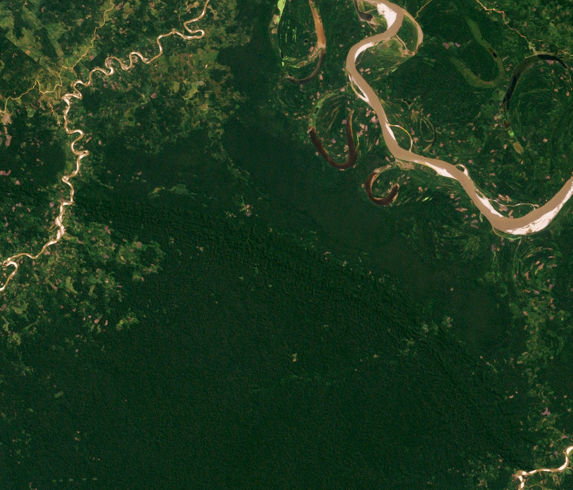
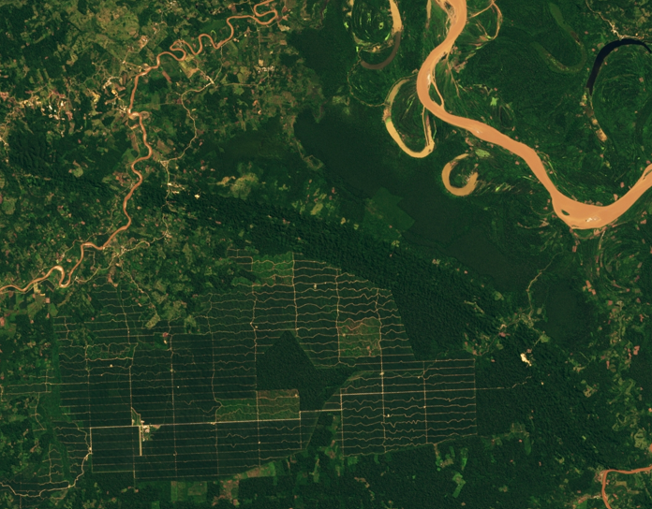
Sademetsiä raivataan pelloiksi ja laitumiksi
Nasa

Slide 13
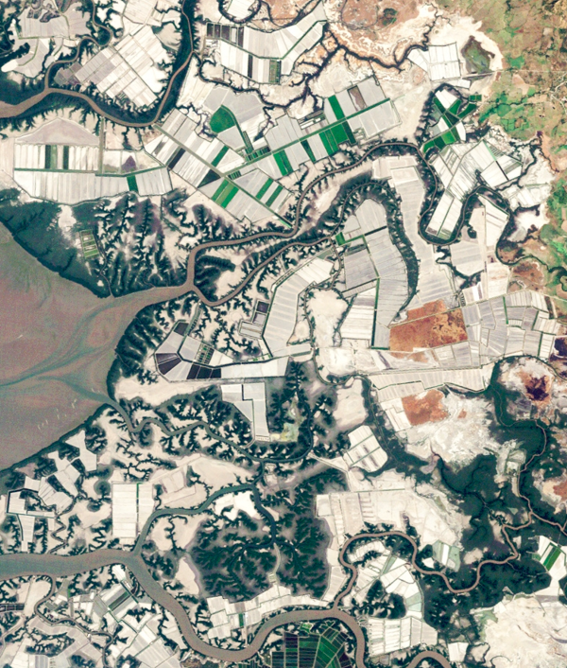
Katkarapufarmit ja mangrovemetsät
Mangrovemetsiä kasvaa trooppisilla ja subtrooppisilla runsassateisilla alueilla, kuten Thaimaassa ja Vietnamissa. Ne sitovat muun muassa runsaasti hiiltä meren pohjan lietteeseen ja hiekkaan, jota mangrovekasvillisuus pitää paikallaan.
Katkarapufarmien (kuvassa vaalealla) perustaminen näille alueille lisää hiilidioksidipäästöjä ja aiheuttaa vesien samenemista.
Nasa

